Slide 1
Géza Horváth Geschichte der deutschen Literatur von der Romantik bis zum Fin de Siècle VI.

Slide 2
Fin de Siècle I. „Ende des Jahrhunderts” Dekadentismus, Moderne (1890-1914)

Slide 3
Historischer und geistiger Hintergrund
Die Zeit vor dem Ersten Weltkrieg (1914–1918): Aufbruch und Krise
Rapide Industrialisierung
„Säkularisierung” („Menschheitsglaube”)
Positivismus
Naturwissenschaften
Psychoanalyse (Hysterie-Forschung, Traumdeutung: Siegmund Freud)

Slide 4
Geistige Vorläufer mit imenser Wirkung
Arthur Schopenhauer (1788-1860):
Die Welt als Wille und Vorstellung (1819/1844)
Friedrich Nietzsche (1844-1900):
Die Geburt der Tragödie aus dem Geiste der Musik (1871/72)→ das
„Apollinische” und das „Dionysische”
décadence, Moralkritik, Zivilisationskritik, Also sprach Zarathustra (1883-85): „Übermensch”

Slide 5
Oswald Spengler: Der Untergang des Abendlandes. Umrisse einer Morphologie der Weltgeschichte (1918/1922)
Der Kulturhistoriker Oswald Spengler (1880-1936) untersucht in seinem großen kulturmorphologischen Essay die – organischen –„Lebensphasen” von acht Hochkulturen:
1. das Alte Ägypten
2. Babylonien
3. Indien
4. China
5. die „apollinische” Antike
6. das „magische” Arabien
7. die Kultur der Azteken und
8. das „faustische” Abendland (Europa seit dem 10. Jhr.)
Die letzte Phase einer Kultur ist die Zivilisation!

Slide 6
Einige Merkmale der Zivilisation als Tod einer Kultur (Spengler)
das Greisenhafte statt des Jugendlichen, Geschichtslosigkeit,
Künstlichkeit und Erstarrung aller Lebensbereiche
Herrschaft der anorganischen Weltstadt anstelle des lebensvollen bäuerlich geprägten Landes
kühler Tatsachensinn anstelle der Ehrfurcht vor dem Überlieferten
Materialismus und Irreligiosität
Anarchische Sinnlichkeit, panem et circenses, Unterhaltungsindustrien
Zusammenbruch der Moral und Tod der Kunst
Zivilisationskriege und Vernichtungskämpfe
Imperialismus und die Heraufkunft formloser Gewalten

Slide 7
Schlüsselbegriffe des Fin de Siècle
Moderne / Modernismus
Dekadenz
(Verfall, Niedergang, Untergang, „Lust am Untergang”) → Thomas Mann: Buddenbrooks. Verfall einer Familie (1901) → biologischer Verfall + geistige Verfeinerung…
Aufbruchstimmung
Zukunfteuphorie-, Zukunftsangst ↔ Endzeitstimmung Lebensüberdruss, Weltschmerz, Faszination von Eros und Tod, Vergänglichkeit, Frivolität, Nervosität, Krankheit: „Heute scheinen zwei Dinge modern zu sein, die Analyse des Lebens und die Flucht aus dem Leben” (Hugo von Hofmannsthal).

Slide 8
Schlüsselbegriffe des Fin die Siècle
Industrielle und wissenschaftliche Entwicklung (bürgerliche Kultur) ↔ Rückzug aus dem Leben, Abkehr von der Wirklichkeit, Ästhetizismus, „l’art pour l’art (Subkultur/Lebensreformbewegungen etc.)
Bürger (Philister, Spießer, Kleinbürger), „niedere Wirklichkeit” ↔ „Künstler” (Bohemien, Dandy, Snob, Femme fatale) „höhere Kunst”
Kulturzentren im Deutschen Reich: München, Berlin
In der Österreich-Ungarischen Monarchie („Probestation Weltuntergang” Karl Kraus): Wien (Wiener Moderne, Jung-Wien) Budapest

Slide 9
Zentren = Großstädte
Kulturzentren im Deutschen Reich: München, Berlin
In der Österreich-Ungarischen Monarchie („Probestation Weltuntergang” Karl Kraus): Wien (Wiener Moderne, Jung-Wien) Budapest

Slide 10
Venedig emblematische, mythische Stadt des Fin de Siècle – der Dekadenz, des Verfalls
Friedrich Nietzsche: Venedig-Gedicht (Venedig ≈ Musik)
Rainer Maria Rilke: Die Kurtisane, Venedig, Venezianischer Morgen, Spätherbst in Venedig etc.
„Das war Venedig, die schmeichlerische und verdächtige Schöne, – diese Stadt, halb Märchen, halb Fremdenfalle, in deren fauligen Luft die Kunst einst schwelgerisch aufwucherte und welche den Musikern Klänge eingab, die wiegen und buhlerisch einlullen.”
(Thomas Mann: Der Tod in Venedig)

Slide 11
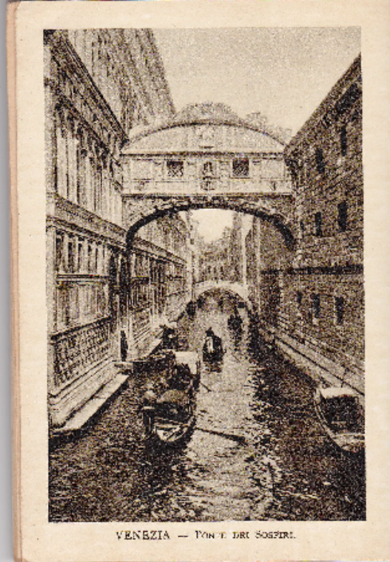
R.M. Rilke: Die Kurtisane J.H. Füssli (Capri, 1907. In: Neue Gedichte, 1907/ 1908) Halbfigur einer Kurtisane mit Federbusch (1800-1810)
Venedigs Sonne wird in meinem Haar
ein Gold bereiten: aller Alchemie
erlauchten Ausgang. Meine Brauen, die
den Brücken gleichen, siehst du sie
hinführen ob der lautlosen Gefahr
der Augen, die ein heimlicher Verkehr
an die Kanäle schließt, so daß das Meer
in ihnen steigt und fällt und wechselt. Wer
mich einmal sah, beneidet meinen Hund,
weil sich auf ihm oft in zerstreuter Pause
die Hand, die nie an keiner Glut verkohlt,
die unverwundbare, geschmückt, erholt –.
Und Knaben, Hoffnungen aus altem Hause,
gehn wie an Gift an meinem Mund zugrund.
https://www.youtube.com/watch?v=M2-nof70kM0

Slide 12
Schlüsselbegriffe des Fin de Siècle
Stilpluralismus:
Symbolismus (← P. Verlaine, P. Gauguin)
Jugendstil, Secession ↔ Historismus
Impressionismus
Spätromantik / Neuromantik
Avantgarde
Die Dekadenzdichtung wird durch den Expressionismus (1910-1925) „überwunden”

Slide 13
Symbolismus in der Literatur
Die französischen „Symbolisten“ St. Mallarmé, P. Verlaine und A. Rimbaud wollten einen Gegenstand nicht mehr „benennen“, sondern ihn „suggerieren“, um „einen Seelenzustand zu zeigen“ (Mallarmé). Mit den Mitteln der Metapher, Metonymie, der Synästhesie (der Verschmelzung unterschiedlicher Sinneseindrücke im lyrischen Bild, und dem Verfahren, genau abgestimmte Assoziationen zu verketten), wurde eine Lyrik geschaffen, die sich von der sprachlichen Logik des Alltags emanzipierte und die Musikalität des Verses und der Sprache zum Hauptprinzip erhob. Die Lyrik sollte „poésie pur“ sein.

Slide 14
Poésie pure
eine reine, zweckfreie Dichtung, in der sich das Prinzip des
L‘art pour l‘art
(Kunst um der Kunst willen) verwirklichte.
Hauptvertreter symbolischer – deutschsprachiger Lyrik:
Stefan George
der junge Rainer Maria Rilke
der frühe Hugo von Hofmannsthal

Slide 15
Rainer Maria Rilke: Römische Fontäne, Borghese (Paris, 8. Juli 1906. In Neue Gedichte, 1907) Sonett, „Dinggedicht” https://www.youtube.com/watch?v=KbDMJiF2jys
Zwei Becken, eins das andre übersteigend A
aus einem alten runden Marmorrand, B
und aus dem oberen Wasser leis sich neigend B
zum Wasser, welches unten wartend stand, A
dem leise redenden entgegenschweigend A
und heimlich, gleichsam in der hohlen Hand, B
ihm Himmel hinter Grün und Dunkel zeigend A
wie einen unbekannten Gegenstand; B
sich selber ruhig in der schönen Schale C
verbreitend ohne Heimweh, Kreis aus Kreis, D
nur manchmal träumerisch und tropfenweis C
sich niederlassend an den Moosbehängen D
zum letzten Spiegel, der sein Becken leis C
von unten lächeln macht mit Übergängen. D

Slide 16
Rilke: Römische Fontäne, Borghese
Sonett
(← it. Sonetto = Tönchen, kleiner Tonsatz): bekannteste, wichtigste und am weitesten verbreitete der aus dem It. stammenden Gedichtformen von strengem Aufbau, bestehend aus 14, meist 11-silbrigen Zeilen (5-füßigen Jamben). Zwei Teile:
1. Aufgesang: zwei 4-zeilige „Quartette” mit nur zwei Reimen in umschlingender Stellung:
ABBA ABBA
2. Abgesang: zwei 3-zeilige „Terzette”, die ursprünglich ebenfalls nur zwei Reime in der Stellung
CDC DCD zulassen.
Ursprung unbekannt, wohl provenzalisch mit ev. arabischen Einflüssen.
Erfinder: Petrus de Vinea

Slide 17
Das Dinggedicht
(1926 v. Germanisten Kurt Oppert geprägt): Seit der 2. Hälfte des 19. Jhrs. charakteristisch. In einem Dinggedicht wird ein Gegenstand (Römische Fontäne) oder Lebewesen (Der Panther) distanziert und objektiviert dargestellt.
Es soll das Innere und das Wesen des Gegenstandes ausdrücken

Slide 18
Fontäne
künstlich gestalteter Springbrunnen, „Wasserkunst” (← it. / lat. fons -, fontis = Quell)
Fontäne = Lebensquelle = Gott
„Denn bei dir ist die Quelle des Lebens, und in deinem Lichte sehen wir das Licht” (Ps. 36,10.)
„Wie nach einer Wasserquelle ein Hirsch schreiet mit Begier” (Ps. 42,1.)

Slide 19
Römische Fontäne, Borghese Struktur
Das Sonett besteht aus einem einzigen Satz – mit zwei Verben („stand”, „macht”)
Vertikale + horizontale Bewegung:
Vertikal: 3 Ebenen:
Oben = Himmel (hell – hinter! „Grün und Dunkel” – als Widerspiegelung, also nicht direkt! – Plato’s Höhlengleichnis)
Mitte = Fontäne
Unten = Erde (dunkel)

Slide 20
Römische Fontäne, Borghese Motive
Kreis – horizontal und vertikal + Widerspiegelung
Fontäne
Gleichnis (Symbol) des sich kreisenden Lebens, des Schöpfens und – parallel dazu – des künstlerischen Schaffens, des Schöpfungsaktes – Künstler = Schöpfer (ähnlich wie Gott)
Textebenen:
A = konkret: Fontäne
B = übertragen: das rätselhafte Leben

Slide 21
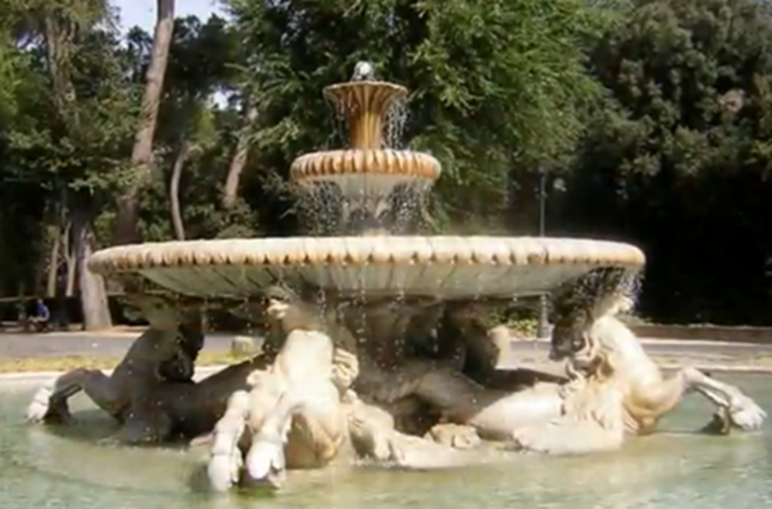
Himmel - hell
Fontäne = fons (Quelle)
Gott = Quelle des Lebens
Ps. 36,10, 42,1.
Sich leise neigend
↓
Spiegel 1
$$↑$$
stand
$$↓$$
Kreis aus Kreis „ohne Heimweh”
$$↑$$
lächeln macht
letzter Spiegel 2
Erde - dunkel
Kreis –Kreisbewegung a, vertikal ↕ О
Kreisbewegung horizontal ↔ О

Slide 22
Rilke-Zitate zum Gedicht Das Stundenbuch II. Das Buch von der Pilgerschaft, 1901, / der Dichter S. 259-260)
„Du bist der Erbe
…
und du erbst das Grün
vergangener Gärten und das stille Blau
zerfallener Himmel.
…
…
So fließt der Dinge Überfluß dir zu.
Und wie die obern Becken von Fontänen beständig überströmen wie von Strähnen
gelösten Haares, in die tiefste Schale,–
So fällt die Fülle dir in deine Tale,
Wenn Dinge und Gedanken übergehn.”

Slide 23
Rilke-Zitat zum Gedicht
„Nur wir, in unsrer Hoffahrt, drängen
aus einigen Zusammenhängen
in einer Freiheit leeren Raum,
statt, klugen Kräften hingegeben,
uns aufzuheben wie ein Baum.
Statt in die weitesten Geleise,
sich still und willig einzureihn,
verknüpft man sich auf manche Weise, –
und wer sich ausschließt jedem Kreise,
ist jetzt so namenlos allein.
Da muß er lernen von den Dingen,
anfangen wieder wie ein Kind,
weil sie, die Gott am Herzen hingen,
nicht von ihm fortgegangen sind.
Eins muß er wieder können: fallen,
geduldig in der Schwere ruhn,
der sich vermaß, den Vögeln allen
im Fliegen es vorzutun.” (Ebd.)

Slide 24
Ein anderes „Dinggedicht”: Der Panther Im Jardin des Plantes, Paris, 6. November 1902
A párduc Szeme a rácsok futásába veszve úgy kimerűlt, hogy már semmit se lát. Úgy érzi, mintha rács ezernyi lenne, s ezer rács mögött nem lenne világ. Puha lépte acéllá tömörűl, s a legparányibb körbe fogva jár: az erő tánca ez egy pont körűl, melyben egy ájúlt, nagy akarat áll. Csak néha fut fel a pupilla néma függönye. Ekkor egy kép beszökik, átvillan a veszült tagokon és a szívbe ér - és ott megszünik.
/fordította: Szabó Lőrinc/
Sein Blick is vom Vorübergehn der Stäbe
so müd geworden, daß er nichts mehr hält.
Ihm ist, als ob es tausend Stäbe gäbe
und hinter tausend Stäben keine Welt.
Der weiche Gang geschmeidig starker Schritte,
der sich im allerkleinsten Kreise dreht,
ist wie ein Tanz von Kraft um eine Mitte,
in der betäubt ein großer Wille steht.
Nur manchmal schiebt der Vorhang der Pupille
sich lautlos auf –. Dann geht ein Bild hinein,
geht durch der Glieder angespannte Stille –
und hört auf im Herzen zu sein.

Slide 25
Rainer Maria Rilke (1875 –1926)
In Prag (Böhmen, Österreich-Ungarn) geboren
Ab 1885 Besuch einer Militärschule in St. Pölten (wegen Krankheit abgebrochen)
Ab 1891 Handelsakademie in Linz (wegen Liebesaffäre abgebrochen)
1897-1902: frühe Schaffensperiode (1. Venedig, München: Lou-Andreas Salomé, Russlandreisen)
1901 Heirat mit der Malerin Clara Westhoff (Worpswede)

Slide 26
1902-1910: mittlere Schaffensperiode
Ab 1902 in Paris: (1905-1906: Auguste Rodens Sekretär – schreibt über den Meister eine Monographie
Auguste Rodin, 1903
Die Aufzeichnungen des Malte Laurids Brigge
1910 veröffentlicht, Rilkes einziger Roman
Das Stundenbuch, 1905
Buch vom mönchischen Leben
Das Buch von der Pilgerschaft
Das Buch von der Armut und vom Tode, 1905 = pantheistisches Gottesbild
Das Buch der Bilder (1902/1906)
Neue Gedichte 1902-1907/ - Dinggedichte
Die Weise von Liebe und Tode des Cornets Christophe Rilke, 1899/1904/1906 = 1. vollständige Buchausgabe

Slide 27
1919-1926: das Spätwerk
1910-1919: „Schaffenskrise”
Duineser Elegien (1912-1922/1923)
Die Sonette an Orpheus (1923)

Slide 28
Arnold Böcklin (1827-1901) bedeutender Vertreter des deutschen Symbolismus Die Toteninsel (3. Version, 1883)
Ein Nachen mit einer verhüllten, weissen Gestalt und weissem Sarg steuert auf eine Felseninsel zu: in den Felsen Grabkammern, in der Bildmitte Trauerzypressen…

Slide 29
Ferdinand Hodler (1853-1918) Vertreter des Schweizer Symbolismus und des Jugendstils Die Nacht (1889)
Düsteres Bild mit 8 hellen, nackten Schlafenden (Toten?) in dunkle Decken gehüllt…
Nacht – Schlaf – Kampf mit dem Tod (Bildmitte) – Sexualität

Slide 30
Ferdinand Hodler: Der Tag (1900)

